Slide 1
ГОДИШЊИ ИЗВЕШТАЈ ЗА 2018 ГОДИНУ
-ОДСЕК ЗА ПЛАНИРАЊЕ И ОДРЖИВИ РАЗВОЈ У ШУМАРСТВУ-

Slide 2
Обим извршених радова у 2018 години Oстали послови: Учешће на 3 међународна пројекта, израда упустава за главне ГТ, рад на изради правилника итд.
ОГШ | ИЗМЕНЕ | ППГШ | САНАЦИОНИ ПЛАН | ПЛ.ПОС.Ј.П. | ПРОМЕНА НАМЕНЕ (Ведрана) | НАКНАДА | МИШЉЕЊА | УГОВОРИ
79 | 30 | 62 | 25 | 5 | 81 | 35 | 122 | 26

Slide 3
Висине накнаде
10 пута |  | 5 пута |  | укупно
ha | дин | ha | дин | ha | дин
459,00 | 619.488.755,00 | 115,00 | 13.943.667,00 | 574,00 | 633.432.422,00

Slide 4
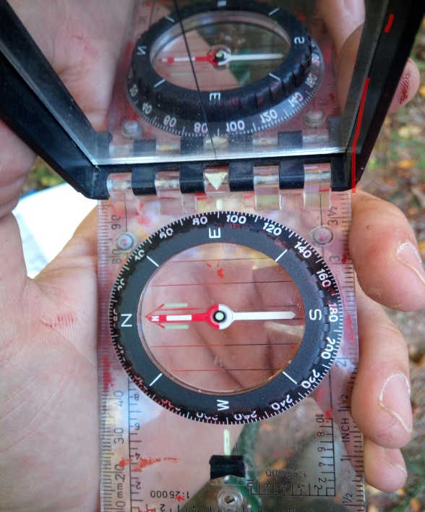
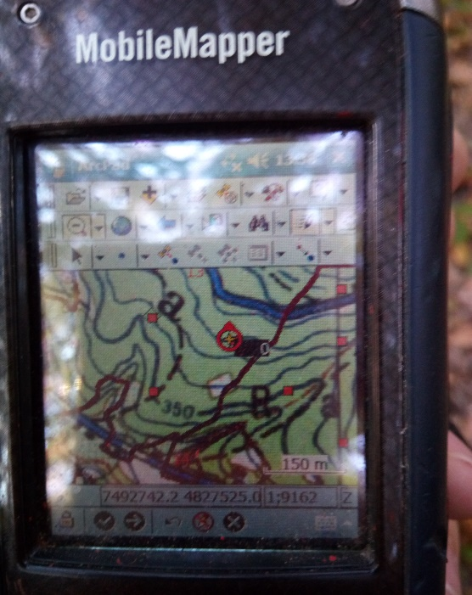
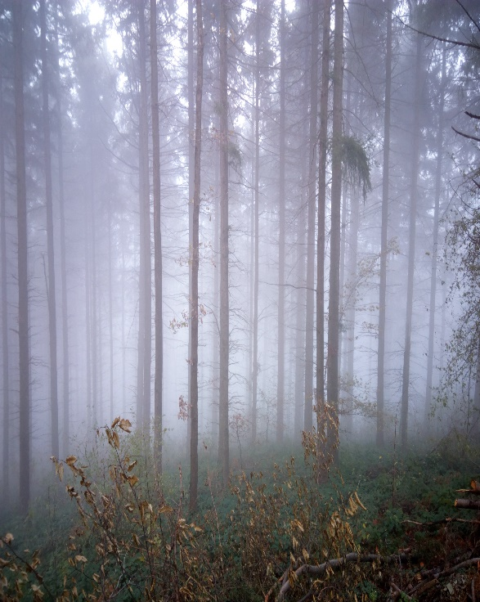
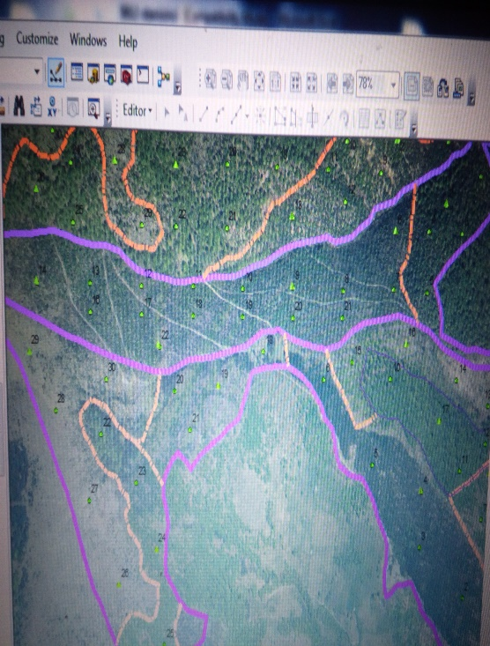
Контрола премера
Контролни узорак

Slide 5
Контрола премера
Записник о извршеној контроли премера у газдинској јединици
Записник о извршеној контроли премера у одељењу
Извештај о извршеној контроли у газдинској јединици
Налог за извршење контроле

Slide 6
Контрола премера Контролом премера обухваћено је 50 газдинских јединица.
Контролом премера обухваћено је 50 газдинских јединица.
Наручиоц | Број газдинских јединица
ЈП „Србијашуме“ | 41
ЈПНП „Ђердап“ | 3
ЈПНП „Тара“ | 1
Шумарски факултет | 1
Форнет доо | 2
Градско зеленило Београд | 2
Укупно | 50
Број контролисаних кругова
Корисник/ сопственик | Површина | Број кругова |  | Број стабала |  | Број ГЈ
 | ha | Обични | Детаљни | Обични | Детаљни
5 | 108.000,00 | 1800 | 600 | 23712 | 7990 | 50
 |  | Просечно |  | Просечно
 | ха | Обични | Детаљни | Обични | Детаљни
 | 2160 | 36 | 12 | 13.2 | 13.3

Slide 7
Упуства за газдовање
Општа начела:
Газдински тип;
Премер;
Циљни пречник, размак, однос пречника стабла и пречника крошње, број стабала;
Број стабала по ха, просечан пречник , просечна висина –висина и пречник доминантних стабала-;
Равојне фазе (начин одређивања развојних фаза – висине).

Slide 8
Газдински типови -има их укупно 27
GT_KOD | GT_NAZIV
1110 | Visoke mešovite šume OML
1120 | Izdanačke mešovite šume OML
1121 | Izdanačke mešovite šume OML - Visoke mešovite šume OML
1210 | Veštački podignute plantaže topola
2310 | Visoke mešovite šume poljskog jasena
2410 | Visoke mešovite šume lužnjaka
2510 | Visoke mešovite šume kitnjaka, sladuna i cera
2620 | Izdanačke mešovite šume hrastova
2621 | Izdanačke mešovite šume hrastova- Visoke šume hrastova i ostalih lišćara
2721 | Izdanačke mešovite šume lipa - Visoke šume lipe i ostalih lišćara
2810 | Visoke mešovite šume OTL
2820 | Izdanačke mešovite šume OTL
2821 | Izdanačke mešovite šume OTL - Visoke mešovite šume OTL
2920 | Izdanačke mešovite šume bagrema
21010 | Visoke mešovite šume javora i jasena
21110 | Visoke mešovite šume bukve
21120 | Izdanačke mešovite šume bukve
21121 | Izdanačke mešovite šume bukve - Visoke šume bukve i ostalih lišćara i četinara
31210 | Visoke mešovite šume borova
31211 | Visoke mešovite šume borova-Visoke šume lišćara i četinara
31510 | Visoke mešovite šume smrče
31511 | Visoke mešovite šume smrče - Visoke šume četinara i liščara
31610 | Visoke mešovite šume ostalih četinara
41310 | Visoke šume bukve i jele
41410 | Visoke šume bukve , jele i smrče
51730 | Šibljaci / Šikare / Žbunasta vegetacija
51731 | Šibljaci / Šikare / Žbunasta vegetacija - za rekonstrukciju

Slide 9
ГАЗДИНСКИ ТИП
Начин одређивања газдинског типа:на основу врста дрвета, порекла, начин газдовања- крајњег циља
Газдински тип | P ha | P % | V | V% | V/ha | Zv | Zv % | Zv/ha | %Zv/ha
ГТ за високе шуме
Укупно високе шуме тврдих лишћара
ГТ Високе шуме четинара
Укупно високе шуме четинара
ГТ Виспке шуме МЛ
Укупно високе шуме МЛ
ГТ Изданачке шуме
Укупно изданачке шуме
ГТ Вештачки подигнуте шуме
Укупно вештачки подигнуте
Девастиране састојине
УКУПНО за гј
шикаре
шибљаци
СВЕУКУПНО

Slide 10
Oднос пречника, крошње и броја стабала
Ciljni prečnik [cm] | 40 | 50 | 60
SB-Stabla [n/ha] | 140/(120-160) | 110/(100-120) | 90/(80 -100)
SB-Stabla [m²/ha] | 18 | 22 | 26
G- ukupno [m²/ha] | 23 | 28 | 33
Hrast
Ciljni prečnik [cm] | 40 | 50 | 60
SB-Stabla [n/ha] | 115/(100-130) | 90/(80 -100) | 70/(60 - 80)
SB-Stabla [m²/ha] | 15 | 17 | 20
G- ukupno [m²/ha] | 19 | 21 | 25

Slide 11
Број стабала по ха, просечан пречник , просечна висина –висина и пречник доминантних стабала-;
Садашњи подаци из основа
- prosečan broj stabala
- prosečna visina
- prosečna visina
Нова оснобва
- минимални број стабал будућности
- циљни пречник
- величина крошње
- razmak između stabala budućnosti
- одређивање развојне фазе на основу висина
- одређивање пречника и висина доминантних стабал
- конкурентна стабла
- индиферентна стабла

Slide 12
РАЗВОЈНЕ ФАЗЕ
- развојне фазе у току раста и развоја састојине
- развојне фазе у једнодобним састојинама
- развојне фазе у разнодобним састојина
-одређивање старости у једнодобним састојинама
- одређивање старости у разнодобним састојинама
- приказивање стања једнодобних и разнодобних састојина /букве/ по развојним састојинама

Slide 13
РАЗВОЈНЕ ФАЗЕ
подмладак h do 3m /kod hrasta lužнјaka rani i kasni podmladak/
рани младик >3 до 12 m
касни младик >12 до 17 m
средње доба >17 до 25
доба дозревања >25 до 30 m
зрело доба > 30 m
начин приказивања развојних фаза једнодобних и разнодобних састојина погледати источну борању

Slide 14
Упутства за газдовање главним г.т.
Врстаи број упузтстава
радни кораци – поступак израде основе
општа упутства
упутства за газдовање главним г.т.
упутство за текстуални и табеларни део основе
остала упутства /примена гиса, упутства за коришћење шума итд/
Упутство за премер

Slide 15
Радни кораци
Радни корак 1-3 Припрема за нове ПГШ пројекте
Радни корак 1: Избор газдинских јединица
Радни корак 2: Припрема израде пројекта Плана газдовања
Радни корак 3: Тендер за пројекте ПГШ
Радни кораци 4-6: Припрема карата и активности у оквиру даљинске детекције
Радни корак 4: Набавка и припрема основних карата (материјал)
Радни корак 5: Припрема података Даљинске детекције
Радни корак 6: Припрема радних карата и тумачење снимака
Радни корак 7: Одређивање граница и утврђивање власништва
Радни корак 8: Дефинисање циљева газдовања и стратегија
Радни под-корак: Дефинисање циљева газдовања
Радни под-корак: Постављање огледних површина
Радни корак 9: Опис састојине и планирање

Slide 16
Радни кораци
Радни корак 10: Инветура
Радни корак 11: Процена и планирање шумских путева
Радни корак 12-13: Финализација карата, анализа података и извештај о ПГШ
Радни корак 12: Финализација карата
Радни корак 13: Анализа података и ПГШ извештај
Радни корак 14: Усијавање
Радни корак 15: Ажурирање централне базе података

Slide 17
Премер
вршен делимични премер-
на кругу:
вршен премер пречника и висина,
одређивана развојна фаза,
вршена пробна дознака,
сваком стаблу одређена категорија-плус стабло/стабло будућности, конкурент, индиферентно стабло, стабло цилјног пречника

Slide 18
Упутства за главне ГТ
Упутство за високе шуме лужњака
Упутство за високе шуме букве
Упутство за обнављање високих зрелих шума букве
Упутство за газдовање високим шумама китњака
Упутство за обнављање високих презрелих шума китњака
Упутство за изданачке шуме букве
Упутсво за изданачке шуме храста китњака, сладуна и цера
У припреми су следећа упутства:
За пребирне шуме јеле, смрче и букве;
За високе шуме смрче;
За шуме борова;
За шуме пољског јасена;
За шуме багрема и
За шуме топола.
Напомена: У наредном периоду биће одрађена упутства за све предвиђене газдинске типове.

Slide 19
УПУТСТВА
Упутство за високу шуму букве
Упутство за зрелу шуму букве и китњака
Основа источна борања старосна структура једнодобние- разнодобне
Остала упутства

Slide 20
Концепт новог правилника
- премер /делимични, тотални, перманентни/
- обележаванје /посебно одсека/
- приказ стања /извод/
- ограничења етата /дозвољена одступања/
- измене основа /кад, како/

Slide 21
Садржај оцнове
- текстуални део /извод скраћен максимално десетак листова/
- уводни део /законодавни/
- површина/катастар
- еколошке и привредне карактеристике
- станје шума
- досадашње газдовање
- планови
- табеларни део

